Slide 1
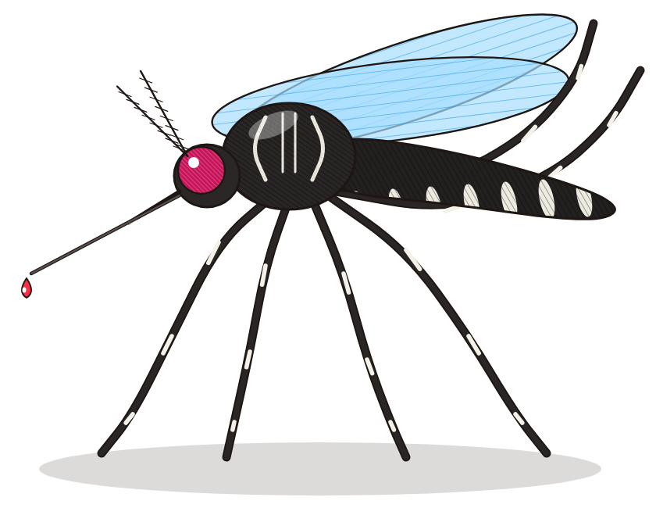
ไข้เลือดออก
รู้ทันโรค
เกิดจากไวรัสเดงกี มียุงลายเป็นพาหะ
อาการเด่น
1
ไข้สูงลอย 2–7 วัน
2
ปวดหัว ปวดเมื่อยตัว
ยุงลายกัดตอนกลางวัน
3
มีจุดเลือดออกตามผิวหนัง
Notes:
ไข้เลือดออกเกิดจากไวรัสเดงกี ยุงลายเป็นพาหะ อาการเด่นคือไข้สูงลอย 2–7 วัน ปวดศีรษะ ปวดเมื่อย และมีจุดเลือดออก

Slide 2
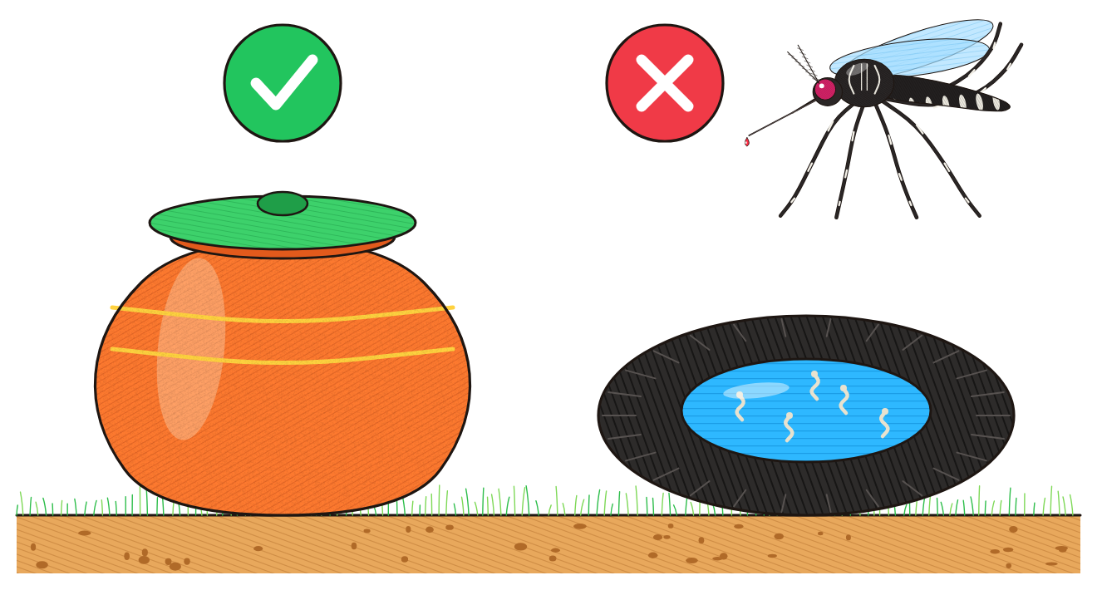
ป้องกันด้วยหลัก 3 เก็บ
เก็บบ้าน
1
บ้านโปร่ง ไม่อับทึบ
เก็บขยะ
2
ทิ้งยางเก่า กระป๋อง ขวด
เก็บน้ำ
ปิดฝาโอ่ง ไม่ให้น้ำขังในยางเก่า
3
ปิดฝาโอ่ง เปลี่ยนน้ำทุก 7 วัน
มีไข้สูง: กินพาราเซตามอลเท่านั้น ห้ามแอสไพริน/ไอบูโพรเฟน รีบพบแพทย์
Notes:
หลัก 3 เก็บ: เก็บบ้าน เก็บขยะ เก็บน้ำ ถ้ามีไข้สูงให้กินพาราเซตามอลเท่านั้น ห้ามแอสไพรินและไอบูโพรเฟนเพราะเพิ่มความเสี่ยงเลือดออก

